Slide 1
ҚАЗАҚСТАН РЕСПУБЛИКАСЫ МӘДЕНИЕТ ЖӘНЕ СПОРТ МИНИСТРЛІГІ
МИНИСТЕРСТВО КУЛЬТУРЫ И СПОРТА РЕСПУБЛИКИ КАЗАХСТАН
Т.ЖҮРГЕНОВ АТЫНДАҒЫ ҚАЗАҚ ҰЛТТЫҚ ӨНЕР АКАДЕМИЯСЫ КАЗАХСКАЯ НАЦИОНАЛЬНАЯ АКАДЕМИЯ ИСКУССТВ ИМ.Т.ЖУРГЕНОВА
КОЛЛЕДЖ
«АКТЕРЛІК ӨНЕР» МАМАНДЫҒЫ
2020-2021 оқу жылы I жартыжылдығы бойынша
ЕСЕП
Специальность «Актерское искуство»
I полугодие 2020-2021 учебного года
ОТЧЕТ
Алматы, 2020

Slide 2
I - тарау
ОҚУ - ӘДІСТЕМЕЛІК ЖҰМЫС
I – раздел
УЧЕБНО-МЕТОДИЧЕСКАЯ РАБОТА

Slide 3
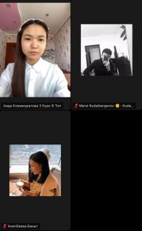
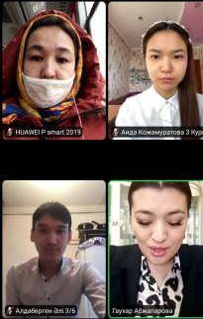
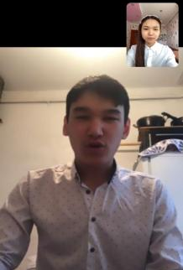
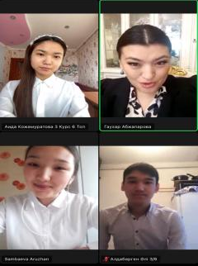
Ашық сабақтың тақырыбы: Монологтармен жұмыс
Пәні: Сахна тілі. ZOOM платформасы
Курс: 3 курс 6 топ
Студент саны: 13 Оқытушы: Абжапарова Г.К. Күні: 15.12.2020ж. Уақыты: 11.00

Slide 4
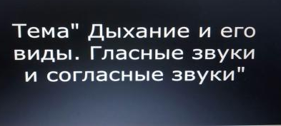
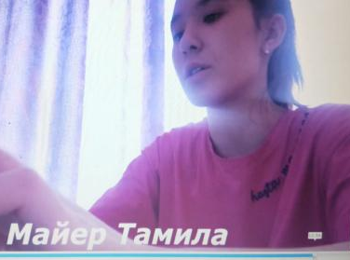
Тема урока « Виды дыхания. Гласные и согласные звуки»
Дисциплина: Сценическая речь. ZOOM платформа
Курс: I , 5 группа (специализация «Актер музыкального театра») Количество студентов: 10 человек Преподаватель: Костюченко Татьяна Александровна Дата: Октябрь 2020 г. Тема урока: Виды дыхания. Гласные и согласные звуки

Slide 5
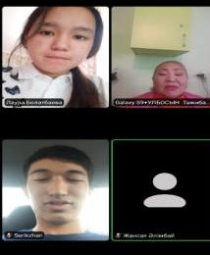
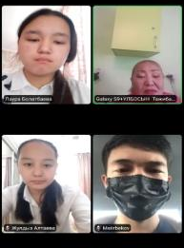
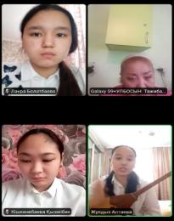
Ашық сабақтың тақырыбы: Домбыра – халық мұрасы»
Пәні: Факультатив Домбыра
Курс: 2 курс 6 топ
Студент саны: 16 Оқытушы: Әкім Ұ.Т. Күні: 10.12.2020ж. Уақыты: 10.00. ZOOM платформасы
Мақсаты: Домбыраны жетік меңгеру, техниканы дамыту, жаңартылған репертуарды орындау. Домбыраның қоғамдағы рөлі және маңызы туралы студенттердің ойын тыңдау.

Slide 6
II - тарау
ҒЫЛЫМИ-ЗЕРТТЕУ ЖӘНЕ ШЫҒАРМАШЫЛЫҚ ЖҰМЫС
II - раздел
НАУЧНО-ИССЛЕДОВАТЕЛЬСКАЯ
И ТВОРЧЕСКАЯ РАБОТА

Slide 7
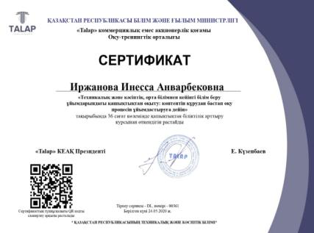
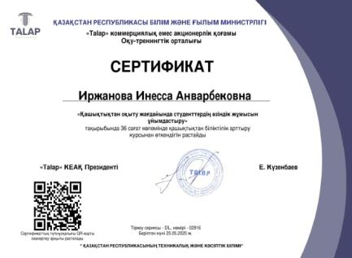

Slide 8
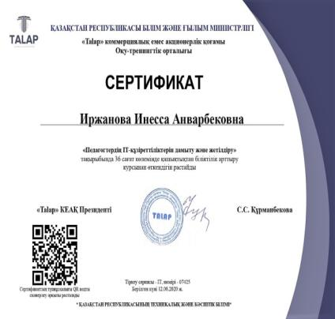
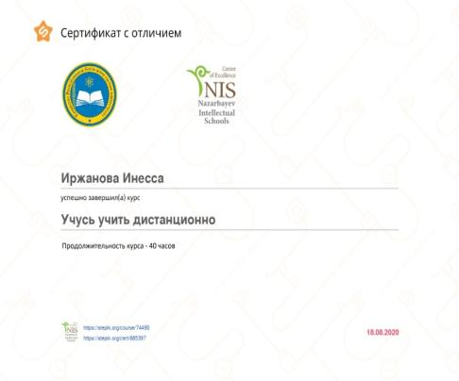

Slide 9
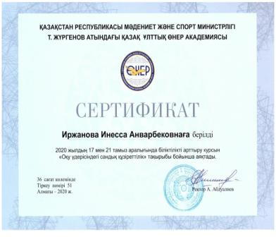
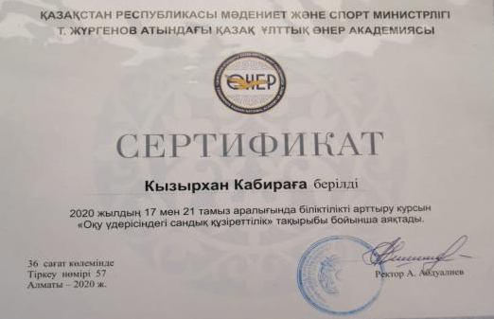

Slide 10
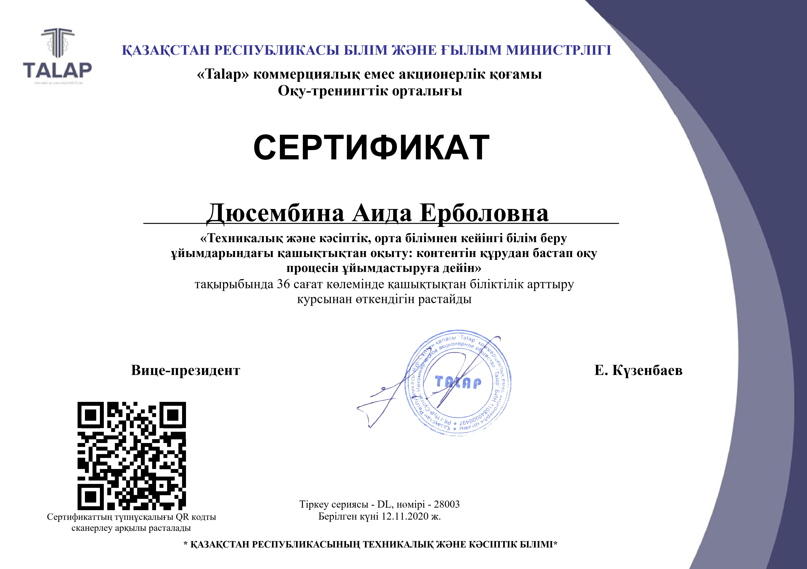

Slide 11
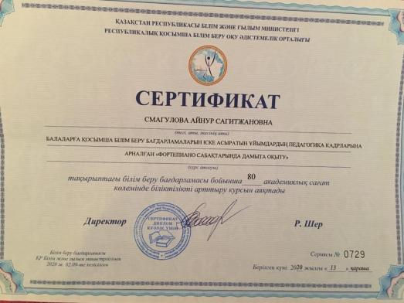
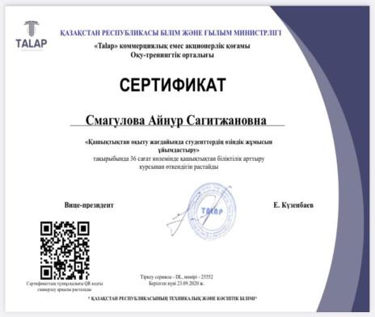

Slide 12
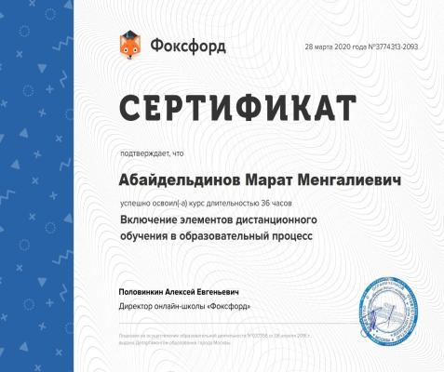

Slide 16
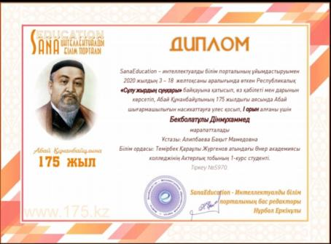
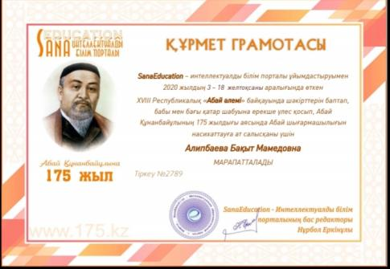
Т.Қ.Жүргенов атындағы Қазақ Ұлттық өнер академиясы колледжі Актерлік өнер" мамандығының 1 курс 4 топ студенті Бекболатұлы Дінмұхаммед SANAeducation–интеллектуалды білім порталы Республикалық «Абай әлемі»
атты байқауына <"Сұлу жырдың сұңқары" номинациясы бойынша 1 орын Дипломмен марапатталды.
Байқауға ат салысып, жоғары дәрежеде шәкірт дайындағаны үшін «Құрмет грамамасымен» жетекшісі Сахна тілі пәнінің оқытушысы Алипбаева Бақыт Мамедқызы марапатталды.

Slide 17
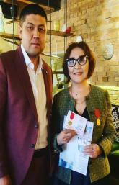
Т.Қ.Жүргенов атындағы Қазақ Ұлттық өнер академиясы колледжінің "Актерлік өнер" мамандығының студенттері"ТӘУЕЛСІЗДІККЕ ТАРТУ" атты Республикалық шығармашылық және өнер байқауына" қатысып, 2 курс 6 топ студенті Бектұрсын Қарақат "Вокал жанр" номенациясы бойынша БАС_ЖҮЛДЕ" жеңіп алды.
2 курс 6 топ студенті Мырзахан Мәди "Вокал жанр" номенациясы бойынша БАС_ЖҮЛДЕ" жеңіп алды. 3 курс 4 топ студенті Пернебек Мардан "Вокал жанр" номенациясы бойынша БАС_ЖҮЛДЕ жеңіп алды. Жетекшісі: Вокал пәнінің оқытушысы Меденова Рыскен Әбілдаевна өнер додасына студенттерді жоғарғы дәрежеде дайындағаны үшін диплом мен «Өнерге қосқан үлесі үшін» медалімен марапатталды.
"Тәуелсіздікке-тарту" атты Республикалық шығармашылық және өнер байқауын Жұлдыз білім мен шығармашылық дамыту орталығы мен Республикалық "Спорт жұлдыздары"ғылыми-әдістемелік, спорттық патриоттық журналының"Білім нұры"қосымшасымен бірлесіп өткізді.

Slide 18
Т.Жүргенов атындағы Қазақ ұлттық өнер академиясы колледжі "Актерлік өнер" мамандығының студенттері "ТӘУЕЛСІЗДІККЕ ТАРТУ" атты Республикалық шығармашылық және өнер байқауы", 2 курс 4 топ студенті Абдукаликова Зейнекамал"Көркем сөз оқу" номенациясы бойынша БАС_ЖҮЛДЕ".
1 курс 4 топ студенті Бекболатұлы Дінмұхаммед "Көркем мөз оқу" номенациясы бойынша БАС_ЖҮЛДЕ".
1 курс 4 топ студенті Асан Алтынбек "Шығарма жазу" номенациясы бойынша ІІІ орын.
Жетекшісі: Театр тарихы пәнінің оқытушысы Умурзакова Гульмира Темирзаковна - «Өнерге қосқан үлесі үшін» медалімен марапатталды. Ұйымдастырушы: Жұлдыз білім мен шығармашылық дамыту орталығы мен Республикалық "Спорт жұлдыздары"ғылыми-әдістемелік, спорттық патриоттық журналының"Білім нұры"қосымшасымен бірлесіп өткізді.

Slide 19
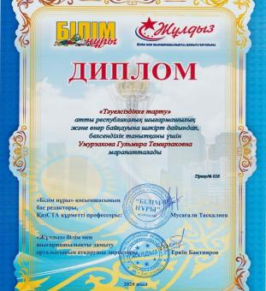
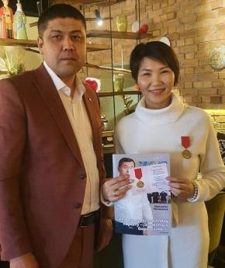
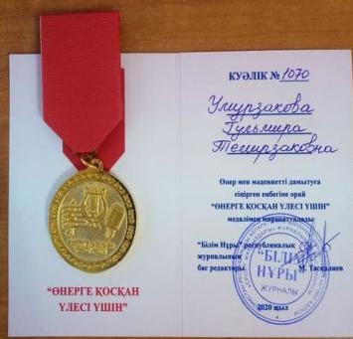

Slide 20
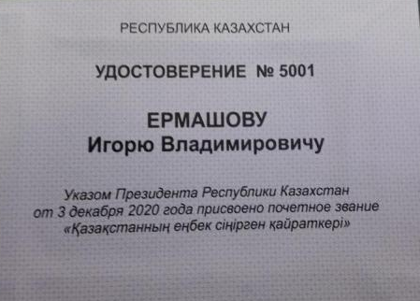
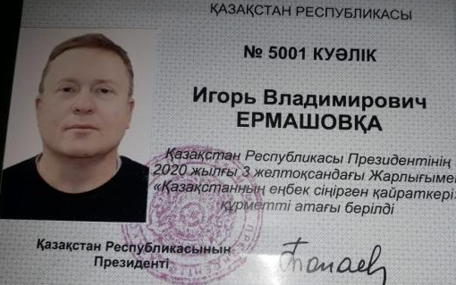

Slide 21
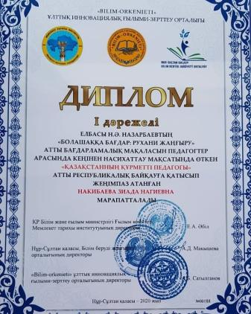
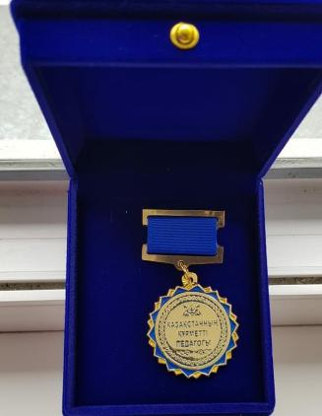
Елбасы Н.Ә. Назарбаевтың
“Болашаққа бағдар: Рухани жаңғыру”
атты бағдармалық мақаласын
педагогтер арасында кеңінен
насихаттау мақсатында өткен
«Қазақстанның құрметті педагогі» атты Республикалық байқауға қатысып жеңімпаз аттанғаны үшін
І ДӘРЕЖЕЛІ ДИПЛОММЕН және
ТӨС БЕЛГІСІМЕН
Т.Қ.Жүргенов атындағы Қазақ Ұлттық өнер академиясы колледжінің
«Актерлік өнер» мамандығының Вокалдық аксамбль пәнінің оқытушысы
Накибаева Зияда Нагиевна марапатталды.

Slide 22
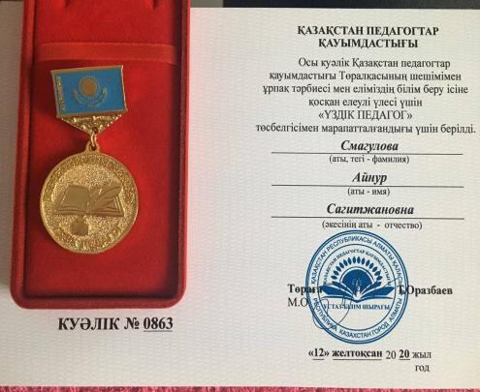
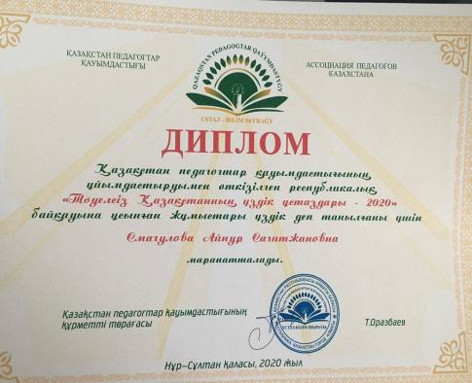
Қазақстан педагогтар қауымдастығының ұйымдастыруымен өткізілген Республикалық
"Тәуелсіз Қазақстанның үздік ұстаздары-2020" байқауына ұсынған жұмыстары «Үздік» деп танылғаны үшін, Төралқасының шешімімен ұрпақ тәрбиесі мен еліміздің білім беру ісіне қосқан елеулі үлесі үшін
Үздік_педагог" төсбелгісімен колледждің "Актерлік өнер" мамандығының фортепиано пәнінің ұстазы Смагулова Айнур Сагитжановна марапатталды.

Slide 23
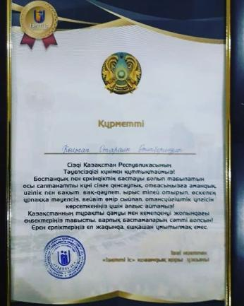
Т.Қ.Жүргенов атындағы Қазақ ұлттық өнер академиясы колледжінің "Актерлік өнер" мамандығының
Сахна тілі пәнінің оқытушысы Көлжан Отар-Алы Өтепбергенұлын Алматы қалалық "Ізетті іс" қоғамдық қоры желтоқсан ардагерлерін құттықтауға қатысты.

Slide 24
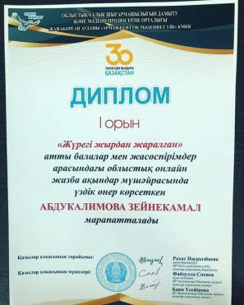
Колледждің « Актерлік өнер» мамандығы 2 курс 4 топ студенті Абдукаликова Зейнекамал "16 ЖЕЛТОҚСАН ҚР ТӘУЕЛСІЗДІК"мерекесі қарсаңында, «Жүрегі жырдан жаралған» атты балалар мен жасөспірімдер арасындағы
облыстық ОНЛАЙН жазба ақындар мүшәйрасында үздік өнер көрсетіп, 1 ОРЫН жеңіп алды. Актер шеберлігі пәнінің оқытушысы, курс жетекшісі,: Байзакова Гүлбану Рахманбердіқызы.
Сахна тілі пәнінің оқытушысы:Сайммасаева Гулвира Бекенқызы

Slide 26
Колледждің
"Актерлік өнер" мамандығының
1 курс 4 топ студенті
Бекболатұлы Дінмұхаммед
«ADEBI.KZ» интеллектуалды порталы білім сайты "Тәуелсіздік күні"мерейтойына орай ұйымдастырған Республикалық "Сөз-мерген» интернет байқауына қатысып, өз шығармасы "Тәуелсіздікке тағзым" өлеңін орындап жүлделі 1-дәрежелі орын алды.
Жетекшісі: Сахна тілі пәнінің оқытушысы Алипбаева Бахыт Мамедқызы
«АЛҒЫС ХАТ» - пен МАРАПАТТАЛДЫ!!!

Slide 27
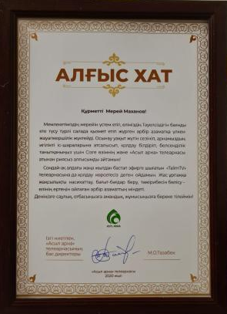
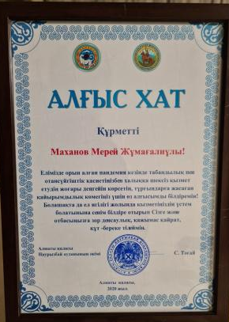
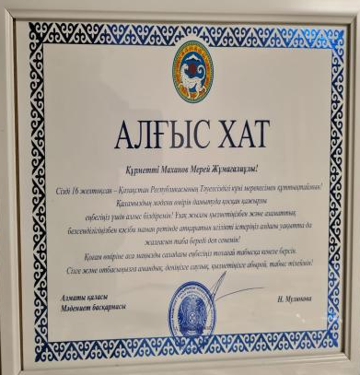

Slide 28
III - тарау
ҰЙЫМДАСТЫРУ-ӘДІСТЕМЕЛІК ЖҰМЫС
III - раздел
ОРГАНИЗАЦИОННО-МЕТОДИЧЕСКАЯ РАБОТА

Slide 29
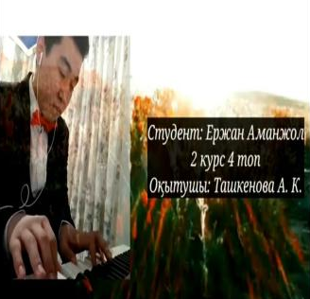
Қашықтықтан оқыту
Колледждің "Актерлік өнер" мамандығы студенттерінің «Фортепиано» пәнінен онлайн концерті өткізілді.
21 желтоқсан 2020ж.
Фортепиано пәнінің ұстаздары:
Байдильдаева Ш.Н.
Кеуелова С.Т.
Смагулова А.С.
Ташкенова А.К.
Иржанова И.А.
1. «Кюй» Г. Жубанова
Болатбекқызы Диана 1 курс 4 топ
Оқытушы: Смагулова А. С.
2. Ф. Лист «Грезы любви»
Студент: Оспанов Ерболат 2 курс
Оқытушы: Кеуелова С. Т.
3. «Брат или брак» фильмінен музыка
Студент: Ержан Аманжол 2 курс 4 топ
Оқытушы: Ташкенова А. К.
4. Klaus Badelt
«Pirates of The Caribbean» фильмінен музыка
Студент: Жунусова Камилла 1 курс 5 топ
Оқытушы: Иржанова И. А.

Slide 30
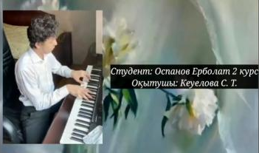
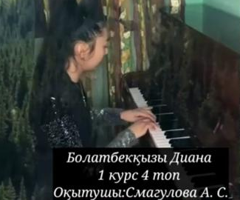
5. Ян Анджей Павел Качмарек «Good bye»
Қиятова Дильназ 1 курс
Оқытушы: Байдильдаева Ш. Н.
6. «Ветреный» фильмінен музыка
Мақсат Іңкәр 1 курс 4 топ
Оқытушы: Ташкенова А. К.
7.Абай Құнанбайұлы
«Желсіз түнде жарық ай»
Аширбек Айгерим 1 курс 4 топ
Оқытушы: Смагулова А. С.
8. Б. Аманжолов «Көкпар»
Колмакова Василиса 1 курс 5 топ
Оқытушы: Иржанова И. А.
9. Абай Құнанбайұлы «Көзімнің қарасы»
Джумагулова Медина 1 курс 4 топ
Оқытушы: Смагулова А.С.
10. И.С.Бах "Сицилиана"
Турдыкулова Мадина 2 курс
Оқытушы: Кеуелова С. Т.
11. Американдық халық әні «Кішкентай Лиза»
Койбагарова Камилла 2 курс
Оқытушы: Кеуелова С. Т.
12. Rauf & Faik «Мен сені сүйемін»
Назгуль Тажибай 2 курс
Оқытушы: Байдильдаева Ш.Н.
13. Алексей Рыбников
«Тот самый Мюнхгаузен» фильмінен музыка
Құрманқожа Сабина 2 курс 6 топ
Оқытушы: Иржанова И. А.
14. Yiruma «River flows in you»
Канаткали Аяулым 1 курс 4 топ
Оқытушы: Смагулова А. С.
15. Абай Құнанбайұлы «Желсіз түнде жарық ай»
Студент: Ералиев Мадияр 1 курс 4 топ
Оқытушы: Ташкенова А. К.
16. И.Фролов «Шутка-сувенир»
Студенттер: Жунусова Камилла,
Колмакова Василиса 1 курс 5 топ
Оқытушы: Иржанова И. А.

Slide 31
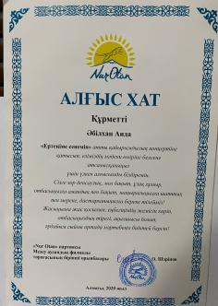

Slide 32
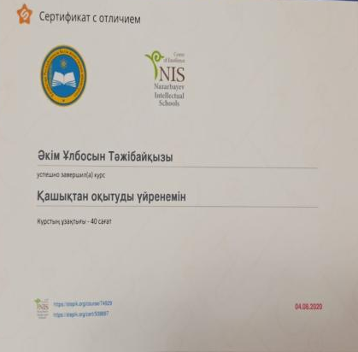

Slide 33
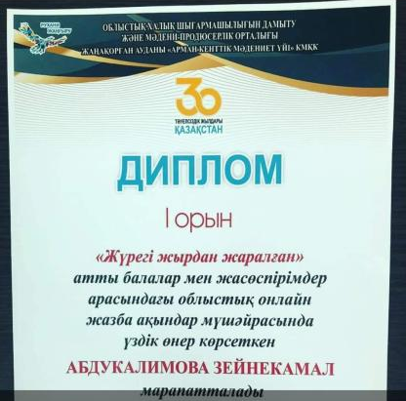
Колледждің "Актерлік өнер" мамандығы 2 курс 4 топ студенті «Балалар мен жасөспірімдер арасындағы II Республикалық онлайн «Дара жұлдыз» ән байқауының жүлдегері Абдукаликова Зейнекамал марапатталды.

Slide 37
IV - тарау
ТӘРБИЕ ЖҰМЫСЫ
IV - раздел
ВОСПИТАТЕЛЬНАЯ РАБОТА

Slide 38
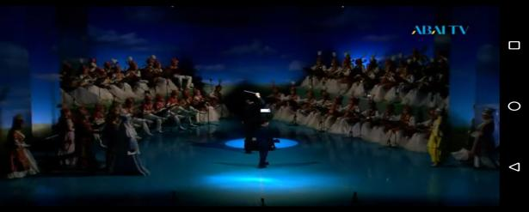
Т.Қ.Жүргенов атындағы Қазақ Ұлттық өнер академиясы колледжінің "Актерлік өнер" мамандығының оқытушысы Д.Ж. Базаркулов Мәдениет және спорт министрлігінің тапсырысы бойынша Абай каналына А.Құнанбаевтың 175 жылдық мерей тойына орай «Абайдан аманат» концерт-спектаклін қойды.

Slide 39
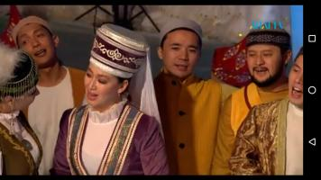
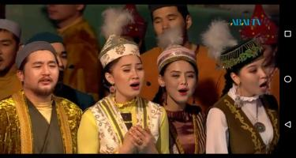
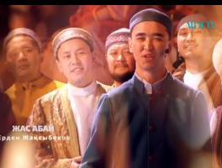
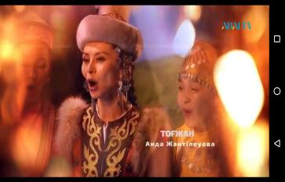
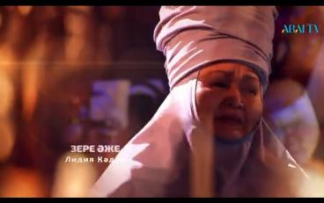
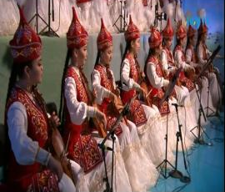

Slide 40
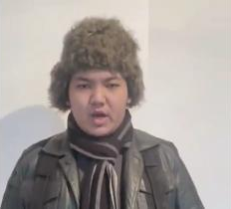
Колледждің "Актерлік өнер" мамандығының 2 курс 6 топ студенттері 16 желтоқсан Қазақстан Республикасының Тәуелсіздік күнімен құттықтап, челлендж ұйымдастырды. Жетекшісі: Маханов М.Ж.

Slide 41
2 курс 4 топ студенттері 16 желтоқсан Қазақстан Республикасының Тәуелсіздік күнімен құттықтап, челлендж ұйымдастырды. Жетекшісі: Байзакова Г.Р.

Slide 43
Колледждің 2 курс 4 топ студенттері 16 желтоқсан Қазақстан Республикасының Тәуелсіздік күніне арнап тарту жасады.
Жетекшісі: Байзакова Г.Р.

Slide 45
Студенты 1 курса 5 группы КазНАИ им Т.Жургенова , колледжа по специальности «Актерское искусство, а так же их педагоги И.В. Ермашов и Т.А. Костюченко поздравили казахстанцев с Днем Независимости Республики.

Slide 47
НАЗАРЛАРЫҢЫЗҒА РАХМЕТ !!!

